Slide 1

Ministerul Culturii și Cercetării al Republicii Moldova
IP Colegiul “Iulia Hasdeu” din Cahul
Lucru individual nr.1
privind comercializarea băuturilor calde
- Arcade Caffe -

Slide 2

Descrierea întreprinderii și a activității desfășurate

Slide 3
Din necesitatea unei pauze revigorante, întreprinderea individuală “Apareci Aurica” se va ocupa cu amplasarea unui automat de ceai și cafea în interiorul IP Colegiul “Iulia Hasdeu” din Cahul. Automatul de model Bianchi POLARIS BVM 921, este unul ideal pentru locații mici, cu până la 18 selecții de băuturi calde programabile și panou cu 11 butoane pentru selecții directe. Printre opțiunile prezente se regăsesc: cafea neagră, expresso, ciocolată caldă, latte, ceai, cappuccino, cafea și ceai cu lapte condensat, deasemenea se regăsește un buton pentru adaosul zahărului sau a cofeinei.

Slide 4

LOGO-UL
AFACERII

Slide 5
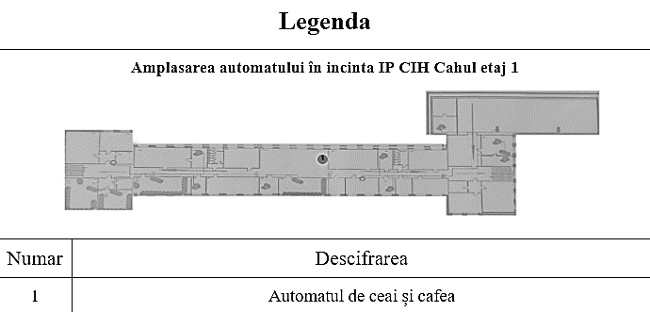
Politica amplasării

Slide 6
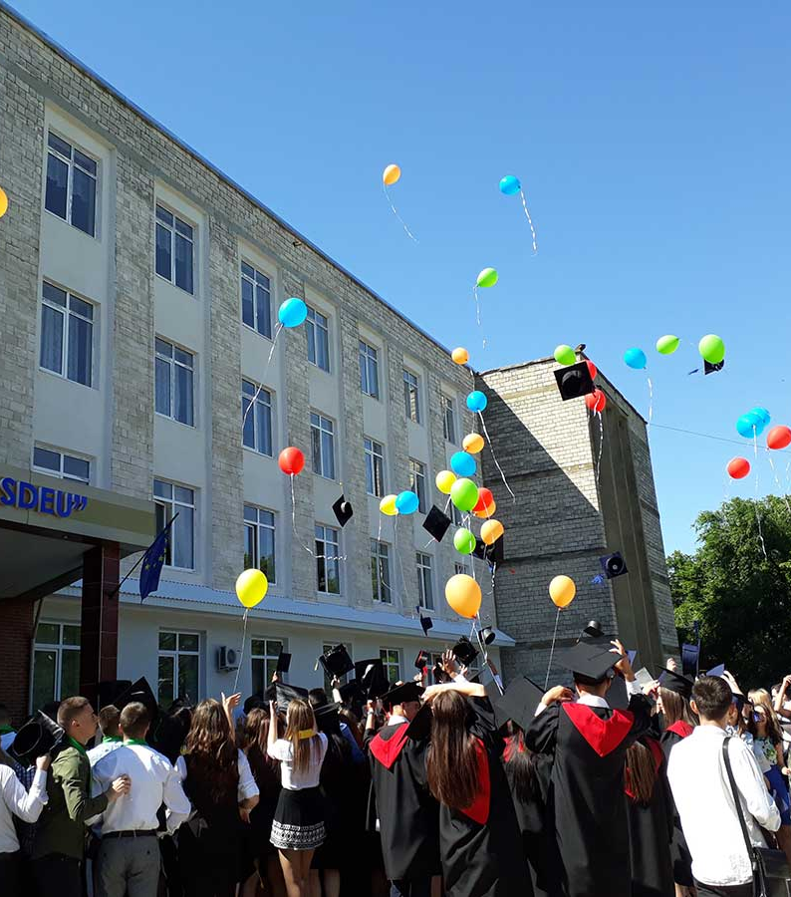
Caracteristicile pieței:
Flux egal cu 1000 de persoane
150-180 de vânzări zilnice
Consumatorii și potențialii clienți:
Elevi, studenți, profesori, personal auxiliar, părinți.
Concurenții
Întreprinderile nu se află în incinta instituției.

Slide 7
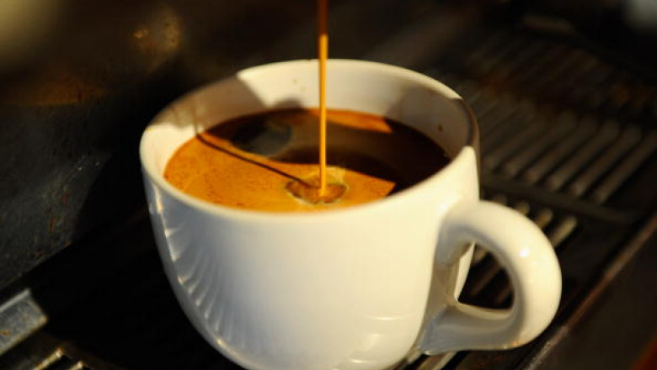
MOTTO-UL
AFACERII
Ideile bune încep cu o cafea bună

Slide 8
CONCLUZII
Atitudinea oamenilor din instituție poate fi mai buna de mâine, cu ajutorul unei “cești” de cafea sau ceai :)
COFFEE

